Slide 1
Module 214 Fabrication de câble Ethernet
Winston Forti Meisen
Alexis Charbonney
Osama Shalhoub
Quentin Krenger
Dylan Guiducci

Slide 2
SOMMAIRE
Introduction
Historique
Usage
La Technologie PoE
Catégories des câbles Ethernet
Blindages
Connectiques
Normes
Fabrication

Slide 3
Introduction
Sujet : La fabrication d’un câble Ethernet
Cette présentation à comme objectifs :
Expliquer l’histoire et les usages du câble Ethernet
Décrire et présenter les différentes normes, catégories et technologies d’un câble Ethernet
Démontrer la fabrication d’un câble RJ-45

Slide 4


Historique
Par Qui ?
Le protocole a été inventé en mai 1973 par deux chercheurs Xerox
Bob Metcalf
David Boggs
Lors des premiers tests, les vitesses de transmission de données atteignaient 2,94 Mbit/s

Slide 5
Historique
Pourquoi ?
Pour pouvoir connecter une imprimante à un PC avec un protocole universel
Il n’existait aucun protocole universel à cette époque
Les avancée depuis sa création :
Nouvelle catégorie de câble
Nouvelle norme (IEEE 802.3 et TIA/EIA-568 )

Slide 6
USAGE
Le câble Ethernet est utilisé dans la communication, on le retrouve principalement dans les réseaux locaux informatiques et téléphoniques.
Ordinateurs, imprimantes, Switches, caméras de surveillance, etc.

Slide 7
La technologie PoE
Power over Ethernet
Transmission de données et alimentation électrique à travers un câble Ethernet.
Ratifiée et publiée en juillet 2003
Régie par les normes: IEEE 802.af et IEEE 802.at.

Slide 8
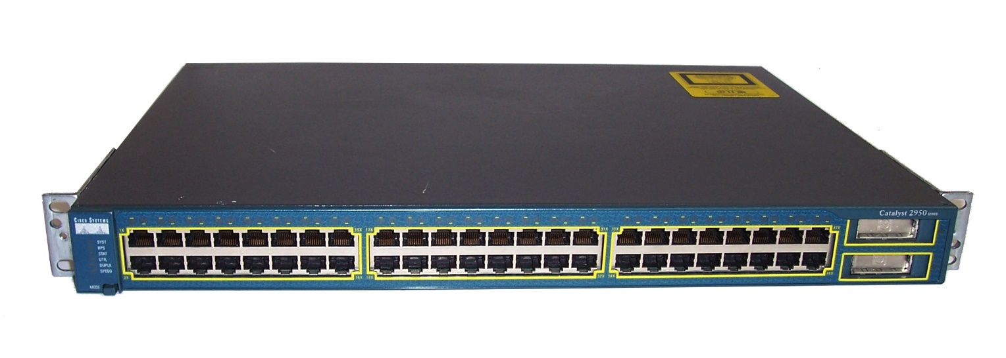
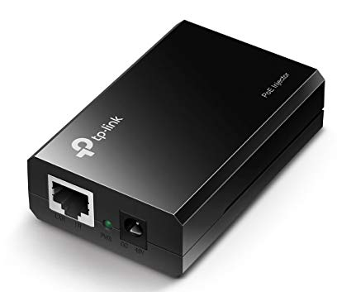
La technologie PoE
Comment mettre en place la technologie PoE ?
Switch PoE
Injecteur PoE

Slide 9
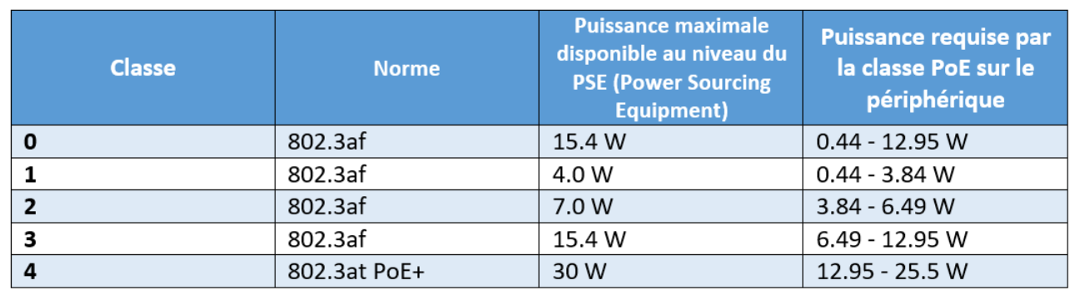
La technologie PoE
Les différentes classes PoE

Slide 10
La technologie PoE
Avantage et Désavantages de la technologie PoE
Avantages
Rentable
Facilité à la mise en place
Simplification du câblage
Désavantages
Alimentation centrale

Slide 11
Les catégories des câbles Ethernet
CAT3
CAT5 / 5E
CAT6 / 6A
CAT7
CAT8

Slide 12
CATEGORIE 3
Caractéristiques technique CAT3:
Vitesse de 10Mb/s
Fréquence de 16 MHz
L’un des premiers câble Ethernet

Slide 13
CATEGORIE 5 / 5E
Caractéristiques technique CAT5:
Vitesse maximum de 100 Mbit/s
Fréquence de 100 MHz
Caractéristiques techniques CAT 5e:
Amélioration de la CAT5
Débit de 1 Gbit/s
Fréquence de 100 MHz

Slide 14
CATEGORIE 6 / 6A
Caractéristiques technique CAT6:
Vitesse atteignant 1Gb > 10Gb/Seconde pour une distance de 55M
Une fréquence qui peut atteindre les 250 Mhz
Caractéristiques techniques CAT 6A:
Vitesse atteignant 1Gb > 10Gb par sec pour une distance de 100Mètres
Une fréquence qui peut atteindre les 500 Mhz

Slide 15
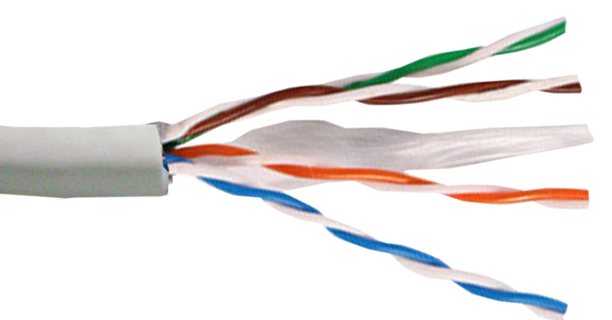
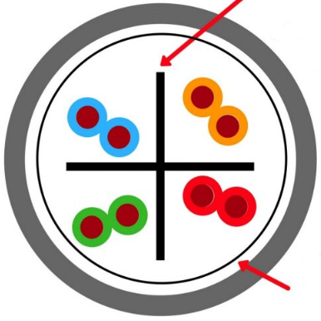
CATEGORIE 6 / 6A
Caractéristiques physique CAT6 / CAT 6A:
Paire torsadés souples
Séparateur longitudinal
PVC

Slide 16
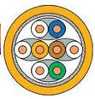
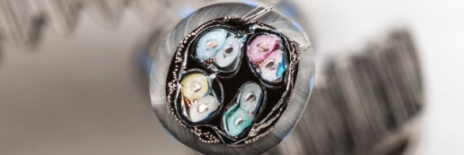
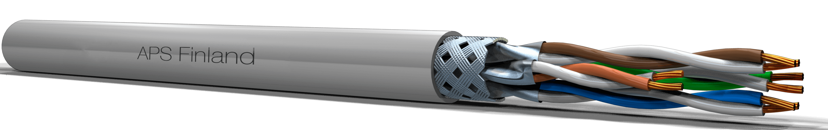
CATEGORIE 7
Caractéristiques techniques:
Vitesse atteignant 40Gb par sec pour une distance de 50M et 100Gb si la distance est à 15
Une fréquence qui peut atteindre les 600 Mhz
Caractéristiques Physiques:
Bl.Coll
PVC
Bl.Ind

Slide 17
CATEGORIE 8
Caractéristiques technique CAT8:
Nouvelle catégorie
Débit de 40 Gbit/s
Féquence de 2000 MHz
Taille maximale de 30 mètres
Principalement pour Data Center

Slide 18
BLINDAGE
Pourquoi le blindage?
Protection contre les interférence externes (champs électromagnétique, radiation, etc.).
Moins d’interférences = plus de performance.
Réduction des coûts d’installation:
Sans blindage environ 225mm de distance des courants forts
Avec un bon blindage 24mm.

Slide 19
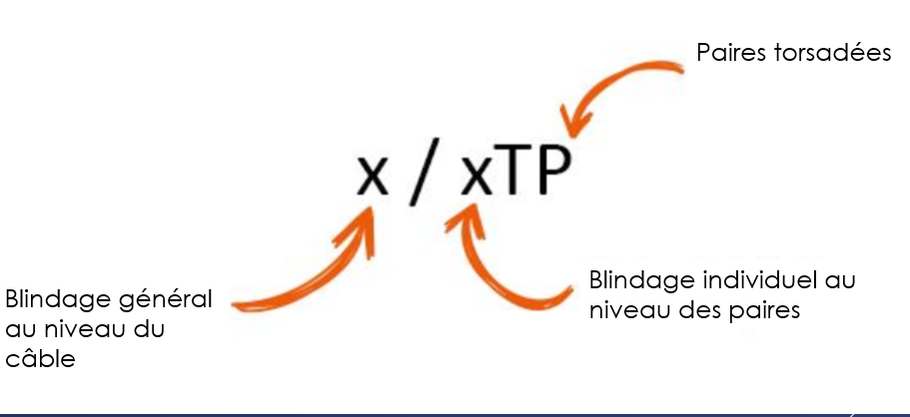
BLINDAGE

Slide 20
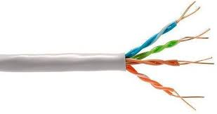
BLINDAGE
U/UTP (UTP) :Unshielded twisted Pairs

Slide 21
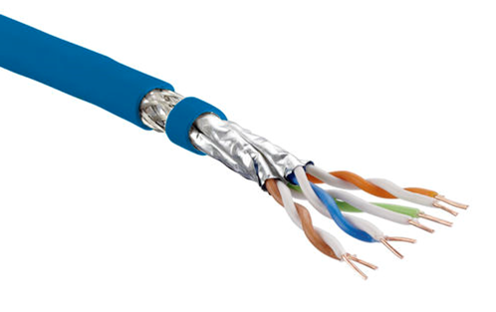
BLINDAGE
F/UTP (FTP) : Foiled Twisted Pairs

Slide 22
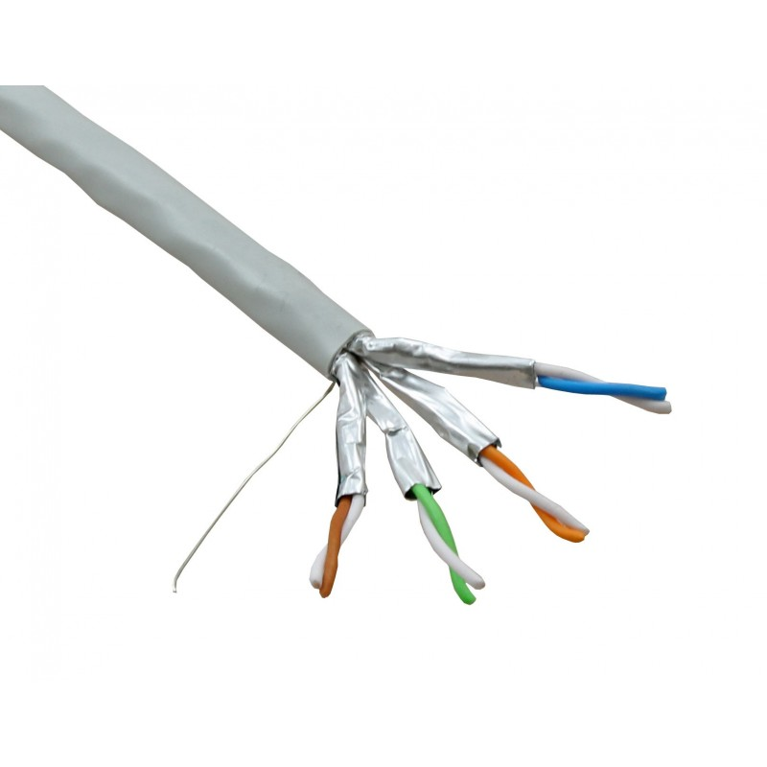
BLINDAGE
U/FTP (STP) : Shielded Twisted Pairs

Slide 23
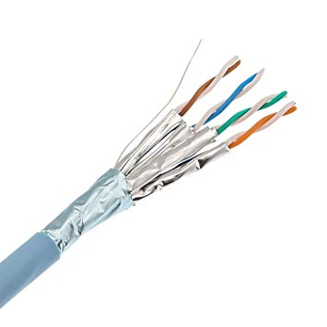
BLINDAGE
F/FTP (FFTP) : Foilded and foilded twisted pair

Slide 24
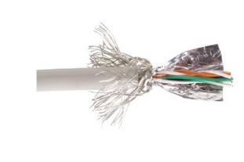
BLINDAGE
SF/UTP (SFTP) : Shielded Foilded Twisted Pairs

Slide 25
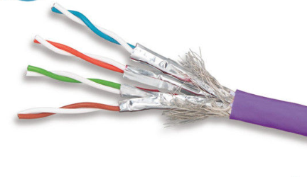
BLINDAGE
S/FTP(SSTP) : Shielded And Foilded Twisted Pairs

Slide 26
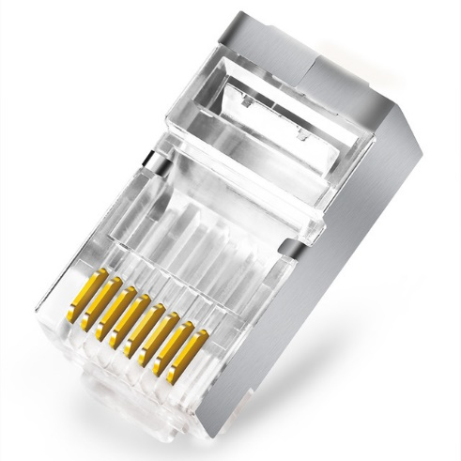
CONNECTIQUES
RJ-45 - Registered Jack 45
Usages RJ-45
Interconnexion d’interfaces physiques.
Equipement réseaux.
Téléphonie.
PoE.
Fonctionnement
Il possède 8 broches où les paires torsadées passent.
Le RJ-45 respecte le standard TIA/EIA-568-B.

Slide 27
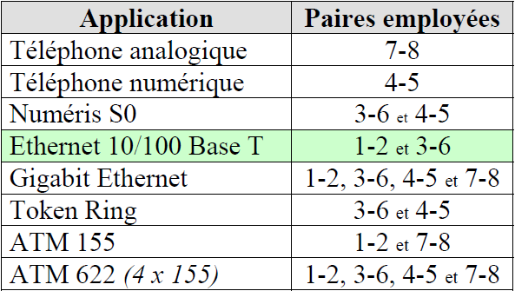
CONNECTIQUES
RJ-45 - Registered Jack 45
Différentes applications
Suivant la paire torsadée utilisée sur une broche,
l’application sera différente.

Slide 28
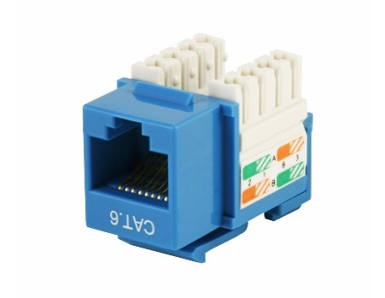
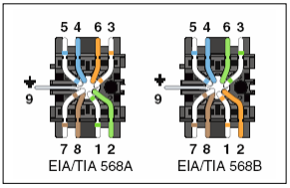
CONNECTIQUES
RJ-45 Femelle- Registered Jack 45 Femelle
Usage RJ-45 Femelle
Interconnecter une interface RJ-45 mâle
avec une autre interface
Fonctionnement
Le câblage se fait de la manière suivante :
Branchement pour la nombre 568a et 568b

Slide 29
NORMES
IEEE 802.3
IEEE signifie « Institute of Electrical and Electronics Engineers » ou en français « Institut d'ingénieurs en électricité et électronique »
Ils ont créé plusieurs normes dont la IEEE 802.3 qui fait référence à un ensemble de protocoles qui définissent les réseaux locaux (LAN).
Les deux opérations :
le mode half-duplex
Ressemble au fonctionnement d’un talkie-walkie.
Il peut recevoir et envoyer des données que d’un seul périphérique à la fois.
le mode full-duplex
Ressemble au fonctionnement d’un talkie-walkie.
Il peut recevoir et envoyer des données de plusieurs périphériques simultanément.

Slide 30
NORMES
IEEE 802.3
Les débits :
Il existe 4 débits différents à ce jour.
Ethernet qui a un débit de 10 Mb/s,
Fast Ethernet qui a un débit de 100 Mb/s,
GigaEthernet qui a un débit de 1’000Mb/s et
10 GigaEthernet qui a un débit de 10’000Mb/s.

Slide 31
FABRICATION
Préparation du matériel
Du câble (couper la longueur nécessaire et y ajouter 20cm pour les connecteurs)
Des connecteurs
Les outils
Un cutter
Une pince à sertir
Une pince coupante
Une règle
Une pince à dénuder

Slide 32
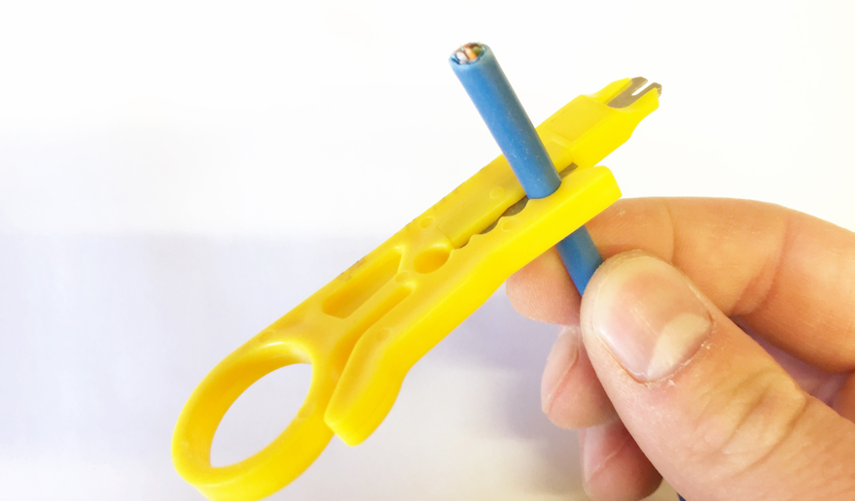
FABRICATION
Dénudage
Dénudez environ 5cm de gaines de chaque côtés à l’aide de la pince à dénuder.

Slide 33
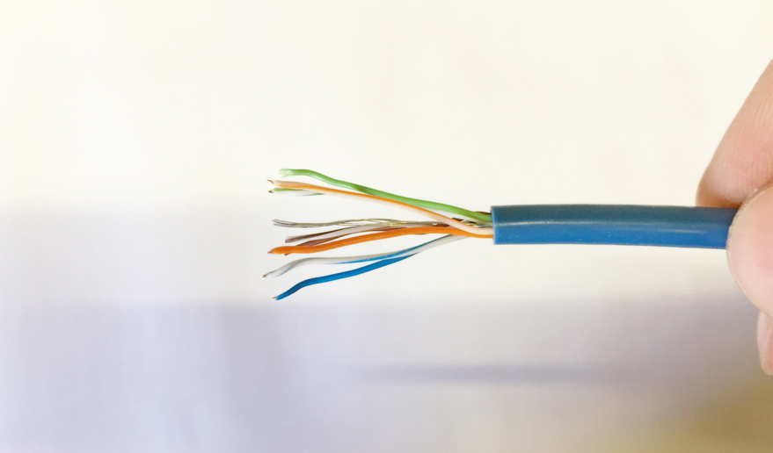
FABRICATION
Décroiser les câbles
Une fois la gaine enlevée, il vous faut décroiser les câbles. Si le câble est blindé vous devez aussi détresser le blindage.

Slide 34
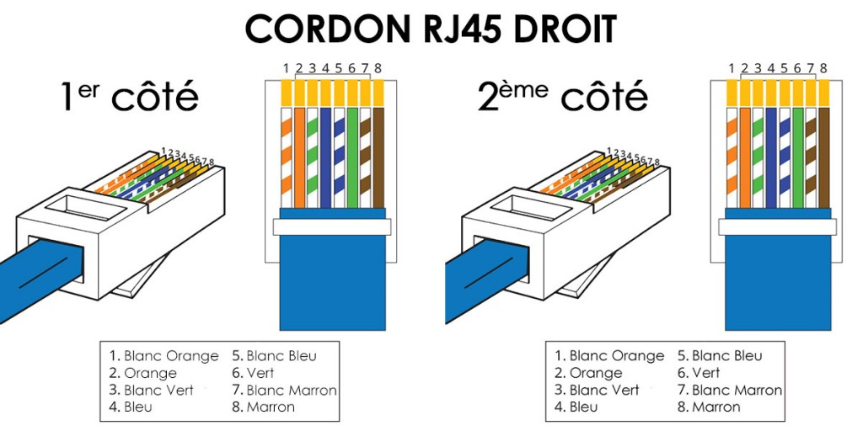
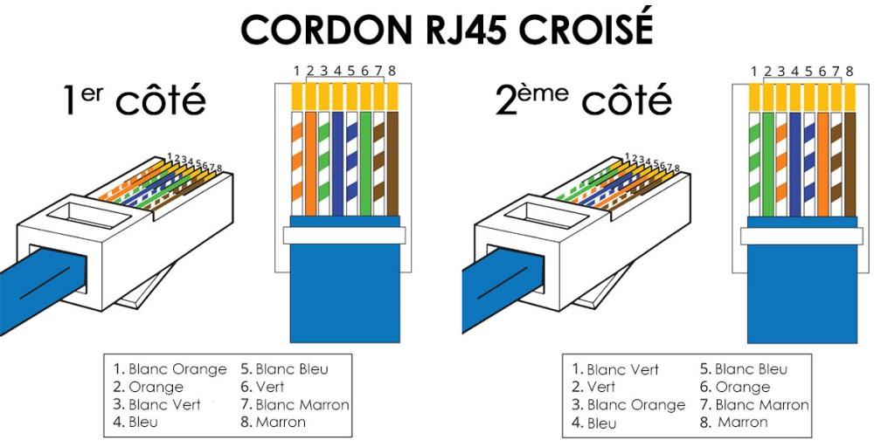
FABRICATION
Aligner les paires
Aligner les paires selon le type de câble que vous voulez créer.
Pour connecter à un switch ou un routeur
Pour connecter 2 ordinateurs

Slide 35
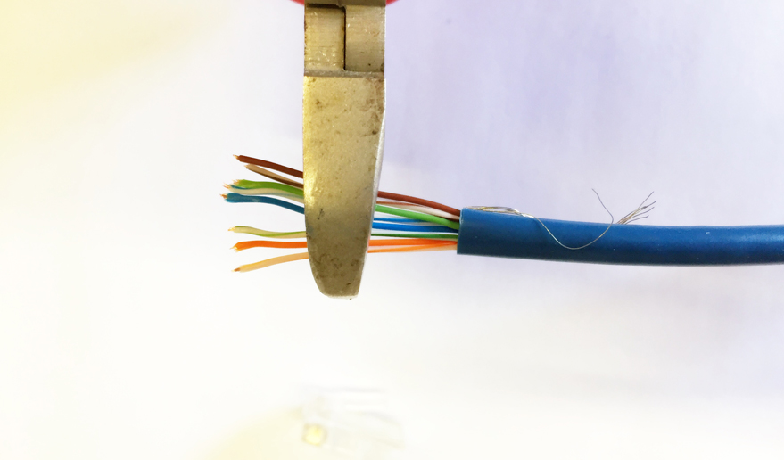
FABRICATION
Couper les paires
Il faut bien aligner et couper droit les paires pour qu’elles touchent toutes les contacts du connecteur

Slide 36
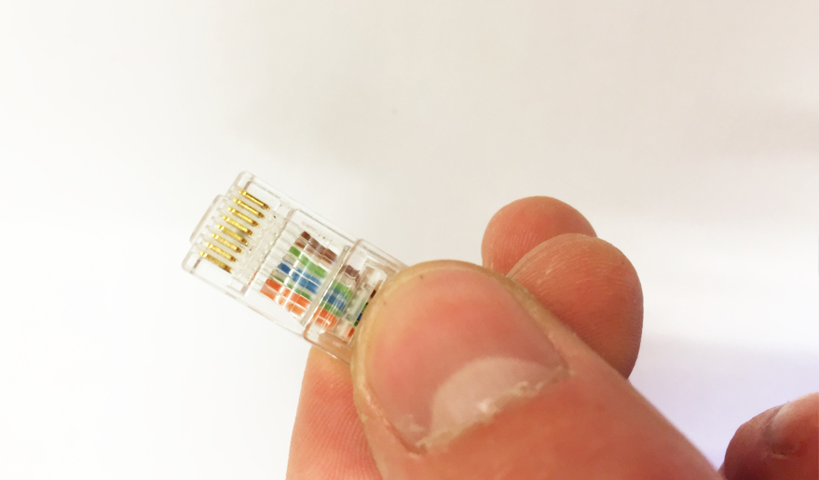
FABRICATION
Insérer les paires dans le connecteur
Faites attention à garder l’ordre des paires correct !

Slide 37
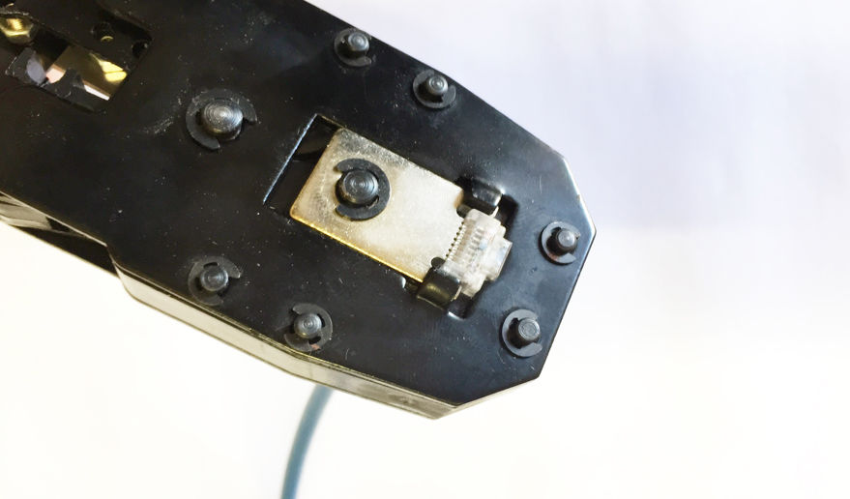
FABRICATION
Sertir
Placez le connecteur dans la pince et appliquez une pression pour sertir le câble.

Slide 38
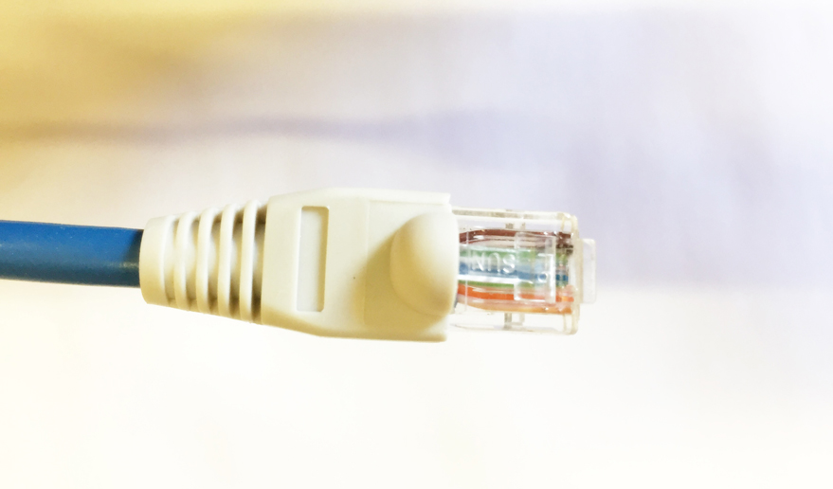
FABRICATION
Couvre câble
Vous pouvez, si vous en disposez, appliquer un couvre câble qui sert à protéger et rend le câble plus joli

Slide 39
Merci de votre écoute
Des questions ?

